Slide 1
CLASSIFICAÇÃO DE MODELOS CARDÍACOS TRIDIMENSIONAIS RELACIONADA À PRESENÇA OU À AUSÊNCIA DE CARDIOMIOPATIA
SIN5007 – Reconhecimento de Padrões
1º sem. 2020
Profa. Dra. Ariane Machado Lima
Diego Pereira Dedize
Luiz Gustavo de Almeida Silva
Vagner Mendonça Gonçalves

Slide 2

AGENDA
01
DEFINIÇÃO DO PROBLEMA
Definição do objeto de estudo e problemática envolvida.
02
CONJUNTO DE DADOS
Descrição do dataset e das características.
03
PRÉ-PROCESSAMENTO
Estratégias de pré-processamento e PCA.
04
SELEÇÃO DE CARACTERÍSTICAS
Mais estratégias de redução da dimensionalidade.
05
VALIDAÇÃO CRUZADA
Função de divisão do database em k conjuntos.
06
NAIVE BAYES
Resultados e discussões com a aplicação de Naive Bayes.

Slide 3
AGENDA
07
SVM
Resultados e discussões com a aplicação de SVMs.
08
MLP
Resultados e discussões com a aplicação de MLPs..
09
RANDOM FOREST
Resultados e discussões com a aplicação de Random Forests.

Slide 4
DEFINIÇÃO DO PROBLEMA
Objetivo: aplicar modelos de classificação e avaliar os resultados obtidos em um dataset composto por vetores de características extraídas de modelos 3D reconstruídos a partir de exames de Ressonância Magnética Cardíaca (RMC).
Cardiomiopatia: quadro clínico dado por uma anormalidade no miocárdio (estrutura muscular do coração) (KUMAR et al., 2010 apud BERGAMASCO, 2018).
Aorta
Pulmonary
Artery
Left Atrium
MOTIVAÇÃO
FONTE DOS DADOS
Coronary
Artery
Classificar modelos 3D provenientes de exames reais. Aplicar diferentes abordagens de classificação e contribuir com a linha de pesquisa apresentada por Bergamasco (2013, 2018).
Dataset disponibilizado pelo Laboratório de Aplicações de Informática em Saúde (LApIS) - EACH/USP, coordenado pela Profa. Dra. Fátima L. S. Nunes.
Pulmonary
Valve
Mitral
Valve
Aortic
Valve
Right Atrium
Tricuspid
Valve
Left
Ventricle
RMC
Cada amostra do dataset representa um modelo 3D do ventrículo esquerdo do coração do paciente, reconstruído a partir de fatias (slices) do exame de RMC, que pode sofrer ou não de algum tipo de Cardiomiopatia.
Right Ventricle

Slide 5
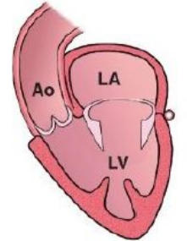
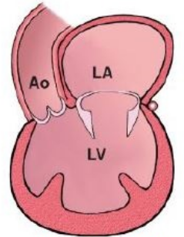
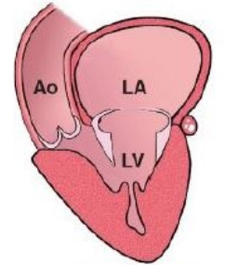
CONJUNTO DE DADOS
Classes originais (baseadas no estado de saúde do coração do paciente):
sem anomalia (SAN);
portador de Cardiomiopatia Hipertrófica (CMH); e,
portador de Cardiomiopatia Dilatada (CMD).
Binarização
classificação par a par;
foco principal: SAN X CMD.
A Figura 2 apresenta ilustrações que representam secções de corações de cada um dos tipos de amostras descritos.
Quantidades de amostras (Total = 400):
Fonte: Bergamasco (2018).
Figura 2 - Ilustrações de secção do coração humano: (a) SAN; (b) CMD; (c) CMH.
(a) (b) (c)
Fonte: adaptado de Bergamasco (2018, p. 49).
Classes originais | Quantidade
SAN | 101
CMH | 183
CMD | 116

Slide 6
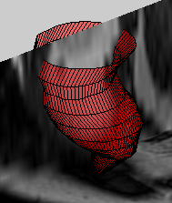
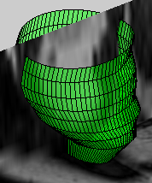
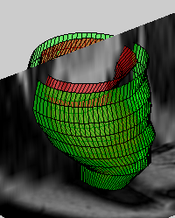
CONJUNTO DE DADOS
Figura 3 - Exemplo de reconstrução 3D das fatias: (a) reconstrução do endocárdio; (b) reconstrução do epicárdio; (c) reconstrução da parede ventricular.
(a) (b) (c)
Fonte: Bergamasco (2018, p. 101).

Slide 7
CONJUNTO DE DADOS
CARACTERÍSTICA | TIPO | VALORES | OBSERVAÇÕES
Idade | Discreta Racional | Unidade: anos. Valor mínimo: 2. Valor máximo: 87. Qtde. de amostras com valor ausente: 5. | Intervalo de idades limites [0,100]. Normalização no intervalo [-1,1]
Sexo | Discreta Nominal | Valores possíveis: Masculino (276 amostras); Feminino (124 amostras). Qtde. de amostras com valor ausente: 0. | 0 = Homem 1 = Mulher
Volume (ventrículo) | Discreta Racional | Unidade: mililitros Qtde. de amostras com valor ausente: 9 | Normalização no intervalo [-1,1]
Massa (ventrículo) | Discreta Racional | Unidade: gramas Qtde. de amostras com valor ausente: 9 | Normalização no intervalo [-1,1]
Extrator de Distâncias Local (EDL) | Continua Racional Multivalorada | Unidade: voxels Modelo 3D dividido em octantes Quantidade de valores por amostra: 8 Características ordenadas | Normalização no intervalo [-1,1]
Harmônicos Esféricos (SPHARMs) | Contínua Racional Multivalorada | Valores negativos, zero e positivos. Quantidade de valores (coeficientes) por amostra: de 500 a 1000. | Cálculo de um coeficiente global (soma dos coeficientes). Normalização no intervalo [-1,1]
Transformada de Hough | Contínua Racional Multivalorada | Quantidade de valores por amostra: 30. Características ordenadas. | Normalização no intervalo [-1,1]

Slide 8
PRÉ-PROCESSAMENTO
BALANCEAMENTO DAS CLASSES
Classes originais:
Estratégia adotada (inicialmente): SAN versus CMD
Sem necessidade, a priori, de aplicação de técnicas de balanceamento.
Classes originais | Quantidade de Amostras
SAN | 101
CMH | 183
CMD | 116
Figura 4 - Ilustrações de secção do coração humano: (a) SAN; (b) CMD.
(a) (b)
Fonte: adaptado de Bergamasco (2018, p. 49).

Slide 9
PRÉ-PROCESSAMENTO
AMOSTRAS COM VALORES AUSENTES
Idade (5), massa (4) e volume (4): poucas amostras apresentam valores ausentes.
optamos por preencher valores ausentes com a média encontrada na base.
NORMALIZAÇÃO
Normalização Min-Max por meio do StandarScaller do scikit-learn em todas as características (intervalo [0,1]).
Fórmula da função de normalização.

Slide 10
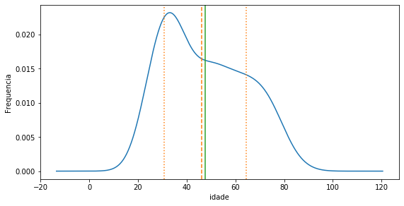
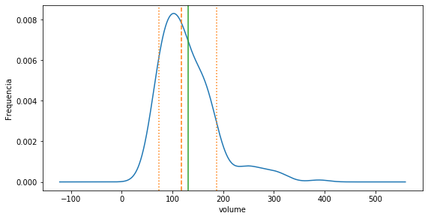
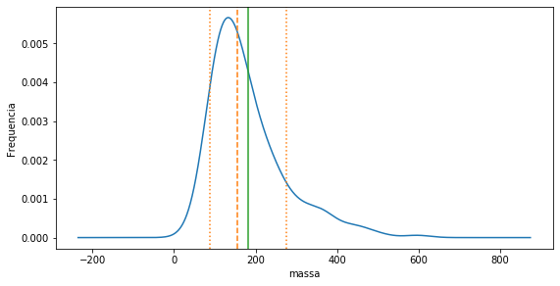
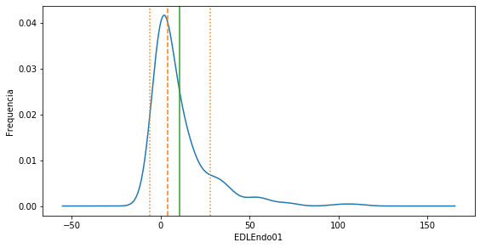
CARACTERÍSTICAS
ANÁLISES PRELIMINARES
Algumas distribuições das características das amostras utilizadas.

Slide 11
REDUÇÃO DA DIMENSIONALIDADE

Slide 12
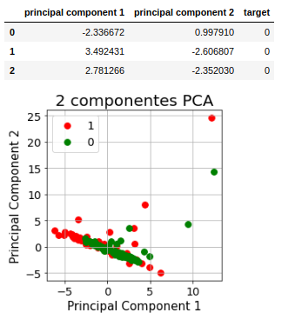
PCA
Teste inicial: porcentagem de variação explicada para cada um dos componentes selecionados: 35% e 24%.
Não é possível separar claramente as classes.
Incluir o gráfico com três PCAs

Slide 13
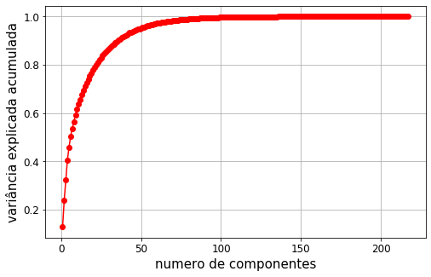
PCA
PCA

Slide 14
PCA
Testes da variância explicada para definição da qtde de colunas (53).
Comparação utilizando o MLP (e Naive Bayes???).

Slide 15
PCA
PCA Feature Importances

Slide 16
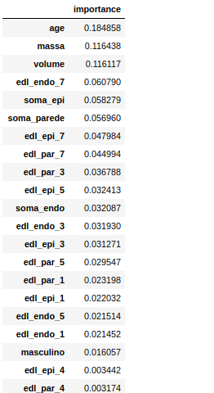
SELEÇÃO DE CARACTERÍSTICAS
FEATURE IMPORTANCE (RANDOM FOREST)
Tipo: camada.
Determina a importância de cada feature em relação à classe alvo.
Em seguida, selecionamos as características manualmente.
Resultados
feature_importances ('importance'>0.05)
70,31%

Slide 17
SELECTKBEST
SELECTKBEST
Tipo: filtro.
Seleciona as melhores features com base em testes estatísticos univariados.
Mantém as features de pontuação mais alta.
Métodos para classificação: chi2, f_classif e mutual_info_classif.
Resultados
D = 5
f_classif → 79,31%
Inserir a listagem de features selecionadas.

Slide 18
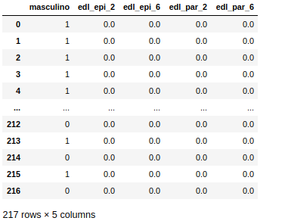
SELEÇÃO DE CARACTERÍSTICAS
RFE – Recursive Feature Elimination
Tipo: camada.
Seleciona subconjuntos recursivamente, considerando conjuntos cada vez menores de features.
Resultados
LogisticRegression (max_iter=20000)
79,40%
Inserir a listagem de features selecionadas.

Slide 19
SFS

Slide 20
MÉTODOS DE TREINAMENTO E VALIDAÇÃO

Slide 21
VALIDAÇÃO CRUZADA
10-fold Cross-validation
Python
Scikit-Learn
Grid Search

Slide 22
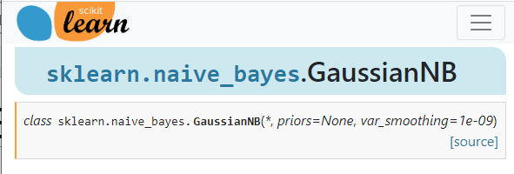
NAIVE BAYES
IMPLEMENTAÇÃO E BIBLIOTECAS
Linguagem de Programação Python.
Biblioteca scikit-learn.
sklearn.naive_bayes.GaussianNB.
CALIBRAÇÃO
Parâmetro var_smoothing (α) → suavização das curvas de probabilidades para minimizar as chances de o classificador não conseguir fazer predições para cenários não contemplados pela conjunto de treinamento.
Variação de 0.0 (sem suavização) até 1.0 (inclusive), em intervalos de 0.1.
Fonte: SCIKIT-LEARN (2020b, n.p.).

Slide 23
NAIVE BAYES
RESULTADOS E DISCUSSÕES
Melhores resultados de testes obtidos, para cada organização/seleção das características das amostras, com o classificador GaussianNB.
Cenário (qtde. features) | Acurácia Média | Revocação Média | Precisão Média | α Ótimo
Todas as Características (328) | 69.76 | 78.22 | 64.23 | 0.1
PCA (53) | 62.77 | 82.18 | 56.85 | 0.0
Selecionador 1 – KBEST (53) | 77.47 | 93.07 | 69.12 | 0.1
Selecionador 2 – RFE (53) | 70.56 | 68.32 | 68.32 | 0.3

Slide 24
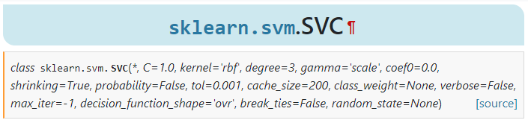
SVM
IMPLEMENTAÇÃO E BIBLIOTECAS
Linguagem de Programação Python.
Biblioteca scikit-learn.
sklearn.svm.SVC.
CALIBRAÇÃO
kernel → [ ‘rbf’, ‘linear’, ‘poly’, ‘sigmoid’ ]
C →.[ 0.0, 0.001, 0.1, 0.2, 0.3, 0.4, 0.5, 0.6, 0.7, 0.8, 0.9, 1.0, 1.5,10, 20 ]
gamma → [ ‘auto’, ‘scale’, 0.001, 0.0016, 0.0017, 0.0018, 0.0019 , 0.002, 0.003, 0.005, 0.01, 0.02, 0.03, 0.04, 0.5, 1, 10]
Fonte: SCIKIT-LEARN (2020d, n.p.).
auto = 1 / n
scale = 1 / (n * var(X))

Slide 25
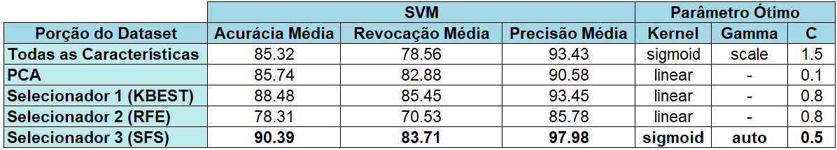
SVM
RESULTADOS E DISCUSSÕES
Melhores resultados obtidos com o classificador SVM para cada organização/seleção das características das amostras.
auto = 1 / 53 ≈ 0.0188679
scale = 1 / ( 328 * var(X) )

Slide 26
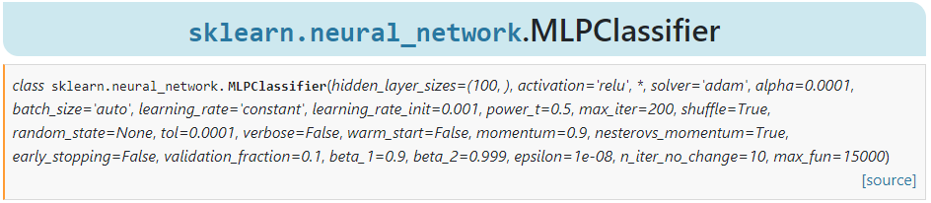
MLP
IMPLEMENTAÇÃO E BIBLIOTECAS
Linguagem de Programação Python.
Biblioteca scikit-learn.
sklearn.neural_network.MLPClassifier.
CALIBRAÇÃO
activation → [ ‘identity’, ‘logistic’, ‘tanh’, ‘relu’ ]
hidden_layer_sizes →.[ 8, 18, 36, 53, 328 ]
learning_rate_init → [ 0.01, 0.05, 0.1]
max_iter → [ 30, 60, 90, 120, 150 ]
Fonte: SCIKIT-LEARN (2020c, n.p.).

Slide 27
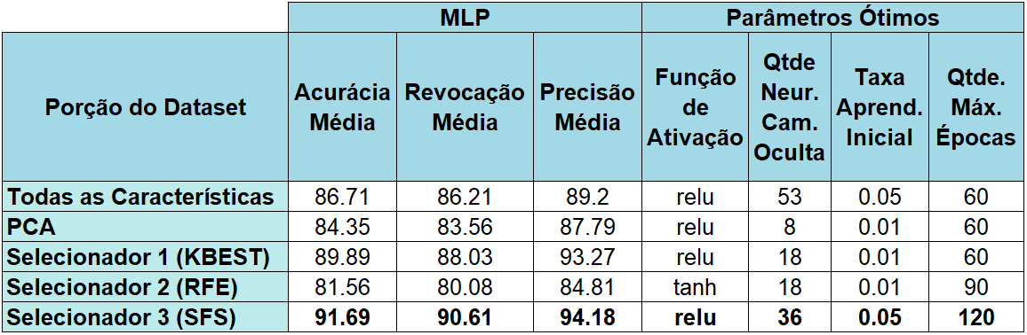
MLP
RESULTADOS E DISCUSSÕES
Melhores resultados obtidos com o classificador MLP para cada organização/seleção das características das amostras.

Slide 28
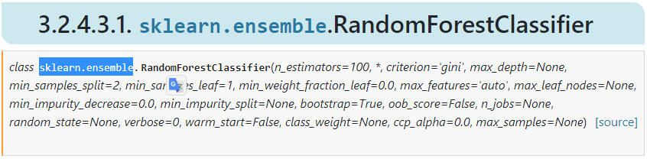
RANDOM FOREST
IMPLEMENTAÇÃO E BIBLIOTECAS
Linguagem de Programação Python.
Biblioteca scikit-learn.
sklearn.ensemble.RandomForestClassifier.
CALIBRAÇÃO
n_estimators → [ 100, 250, 500, 750, 1000 ]
max_features →.[ ‘sqrt’, ‘log2’, 8, 18, 36, 53, 328 ]
criterion → [ ‘gini’, ‘entropy’]
oob_score → [ False, True ]
ccp_alpha → [ 0.0, 0.05, 0.1, 0.2, 0.5 ]
Fonte: SCIKIT-LEARN (2020a, n.p.).

Slide 29
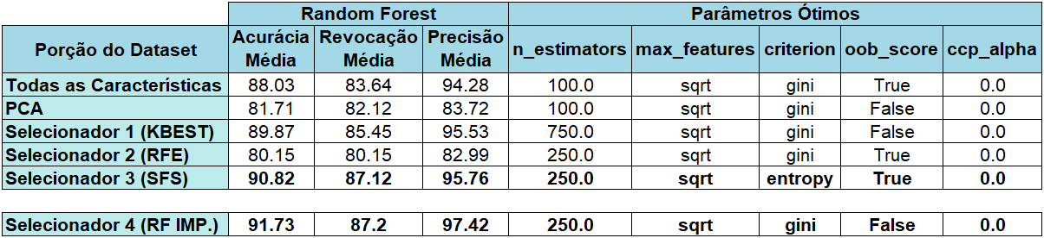
RANDOM FOREST
RESULTADOS E DISCUSSÕES
Melhores resultados obtidos com o classificador RF para cada organização/seleção das características das amostras.

Slide 30
COMPARAÇÃO ENTRE OS CLASSIFICADORES

Slide 31
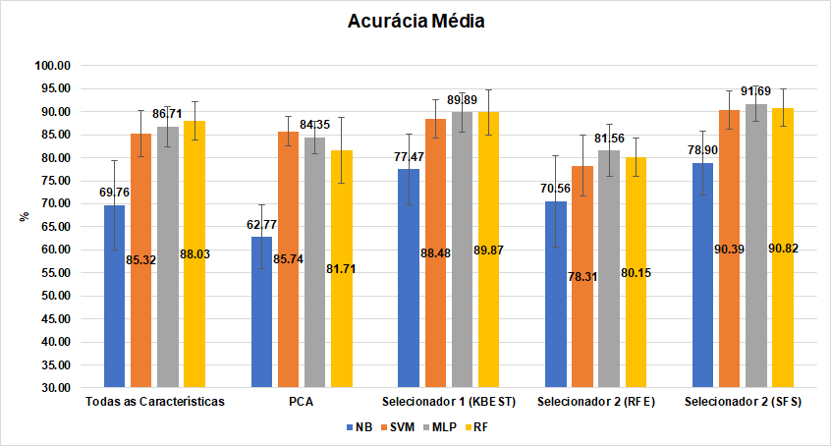
COMPARAÇÕES E DISCUSSÕES
RESULTADOS E DISCUSSÕES
Melhores resultados de Acurácia obtidos com os classificadores NB, SVM, MLP e RF.

Slide 32
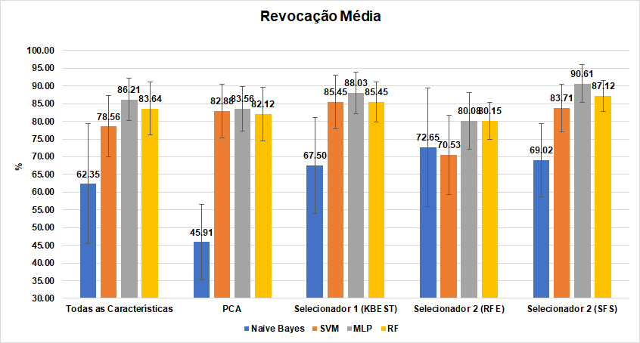
COMPARAÇÕES E DISCUSSÕES
RESULTADOS E DISCUSSÕES
Melhores resultados de Revocação obtidos com os classificadores NB, SVM, MLP e RF.

Slide 33
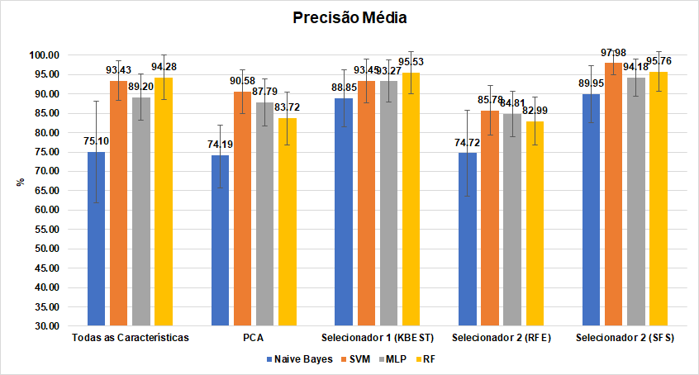
COMPARAÇÕES E DISCUSSÕES
RESULTADOS E DISCUSSÕES
Melhores resultados de Precisão obtidos com os classificadores NB, SVM, MLP e RF.

Slide 34
Discutir os modelos para a melhor seleção de características.

Slide 35
CONCLUSÕES

Slide 36
COMPARAÇÕES E DISCUSSÕES
RESULTADOS E DISCUSSÕES
Somente se considerando o conjunto de todas as features o RF atingiu melhor acurácia, baseada na classificação das amostras positivas (CMD), quando comparado aos demais classificadores.
Na maior parte dos cenários, a função de medida da qualidade de uma partição que gerou os melhores resultados de RF foi a baseada no índice de Gini.
Os melhores resultados com o classificador RF foram obtidos para o conjunto de features selecionadas por meio do ranking de importâncias baseado no próprio RF.

Slide 37
REFERÊNCIAS
BERGAMASCO, Leila Cristina Carneiro. Recuperação de imagens cardíacas tridimensionais por conteúdo. 2013. 134 f. Dissertação (Mestrado em Ciências) - Programa de Pós-graduação em Sistemas de Informação, Escola de Artes, Ciências e Humanidades, Universidade de São Paulo, São Paulo, 2013.
BERGAMASCO, Leila Cristina Carneiro. Recuperação de objetos médicos 3D utilizando harmônicos esféricos e redes de fluxo. 2018. 181 f. Tese (Doutorado em Ciências) - Escola Politécnica, Departamento de Engenharia da Computação e Sistemas Digitais, Universidade de São Paulo, São Paulo, 2018.
KUMAR, V.; ABBAS, A. K.; FAUSTO, N.; ASTER, J. C.. Robbins & Cotran – Patologia: Bases Patológicas das Doenças. 8 ed. Rio de Janeiro: Elsevier, 2010.
SCIKIT-LEARN. sklearn.ensemble.RandomForestClassifier — scikit-learn 0.23.1 documentation. Disponível em: https://scikit-learn.org/stable/modules/generated/sklearn.naive_bayes.GaussianNB.html. Acesso em: 06 jul. 2020a.
SCIKIT-LEARN. sklearn.naive_bayes.GaussianNB — scikit-learn 0.23.0 documentation. Disponível em: https://scikit-learn.org/stable/modules/generated/sklearn.ensemble.RandomForestClassifier.html. Acesso em: 08 mai. 2020a.
SCIKIT-LEARN. sklearn.neural_network.MLPClassifier — scikit-learn 0.23.1 documentation. Disponível em: https://scikit-learn.org/stable/modules/generated/sklearn.neural_network.MLPClassifier.html. Acesso em: 22 jun. 2020b.
SCIKIT-LEARN. sklearn.svm.SVC — scikit-learn 0.23.1 documentation. Disponível em: https://scikit-learn.org/stable/modules/generated/sklearn.svm.SVC.html#sklearn.svm.SVC. Acesso em: 01 jun. 2020c.

